Slide 1

JavaScript – HTML DOM
Prof. Victor Farias
V 1.2

Slide 2

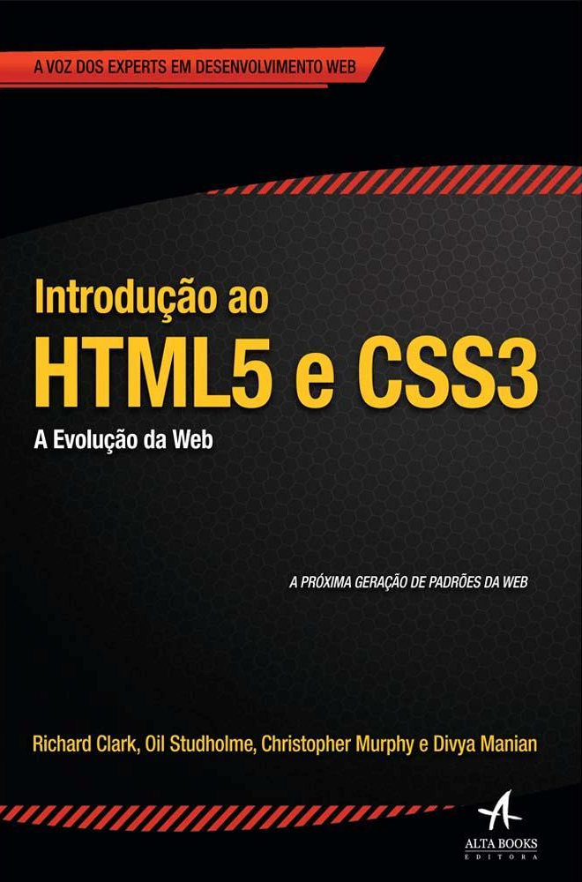

Referências

Slide 3
Introdução

Slide 4
JavaScript
Linguagem de Programação padrão para páginas WEB
JavaScript define o comportamento da página
JavaScript tem várias utilidades:
Mudar conteúdo de um elemento
Mudar atributos HTML
Mudar estilos CSS
Esconder elementos
Mostrar elementos
Adicionar elementos

Slide 5
Tag <script>
Código JavaScript deve ser colocado dentro de um elemento script
Pode ser colocado no <head> ou no <body>
É preferível colocar os scripts no final da página, pois carregamento e compilação podem atrasar a renderização da página
<script>
document.getElementById("demo").innerHTML = "My First JavaScript";
</script>

Slide 6
Tag <script>
Também é possível importar um .js externo
<script src="myScript.js"></script>
Vantagens:
Separa código JS e HTML
Facilita manutenção
Navegador pode deixar .js em cache

Slide 7
Sintaxe JavaScript

Slide 8
HTML DOM

Slide 9
HTML DOM
DOM = Document Object Model
DOM define um padrão para acessar documentos
HTML DOM é o modelo padrão e interface de programação para HTML
Define:
Elementos HTML como objetos
A propriedades de elementos HTML
Métodos para acessar elementos HTML
Eventos para todos os elementos HTML

Slide 10
Recuperando elemento HTML

Slide 11
Elementos DOM
Recuperar elemento por id
Método getElementById()
Se elemento não existir, myElement será nulo
let myElement = document.getElementById("intro");
Recuperar elementos por nome da tag
Método getElementsByTagName()
let x = document.getElementById("main");
let y = x.getElementsByTagName("p");
// Recupera elemento com id=”main” e, depois, recupera todos elementos <p> dentro dele

Slide 12
Elementos DOM
Recuperar elementos por classe
Método getElementsByClassName()
let x = document.getElementsByClassName("intro");
Recuperar elemento por seletor CSS
Método querySelectorAll()
let x = document.querySelectorAll("p.intro");

Slide 13
Manipulando o HTML

Slide 14
Manipulando HTML
Propriedade innerHTML
Muda conteúdo HTML de um elemento HTML
document.getElementById("p1").innerHTML = "New text!";
Manipulando atributos HTML
document.getElementById(id).attribute=new value
document.getElementById("myImage").src = "landscape.jpg";

Slide 15
Manipulando CSS

Slide 16
Manipulando CSS
Mudando CSS
document.getElementById(id).style.property=new style
document.getElementById("p2").style.color = "blue";
Nomes da propriedades CSS compostos separados por hífen viram CamelCase no JS
propriedade background-color -> object.style.backgroundColor="#00FF00"

Slide 17
Manipulando Classes

Slide 18
Manipulando Classes
API classList
Adicionando classe
el.classList.add('classOne', 'classTwo');
Removendo classe
el.classList.remove('classOne');
Verificar existência de classe
if(el.classList.contains('classFour') == true){...}
Alternar classe
el.classList.toggle('classThree')

Slide 19
Eventos HTML

Slide 20
Eventos HTML
Código JS pode ser disparado a partir de eventos
Quando um usuário clica o mouse
Quando a página é carregada
Quando uma imagem é carregada
Quando um mouse passa sobre um elemento
Quando um campo de entrada muda
Quando um formulário HTML é submetido
Quando o usuário aperta uma tecla

Slide 21
Eventos HTML
onclick - no clique
HTML - <button onclick="displayDate()">Try it</button>
JS - document.getElementById("myBtn").onclick = displayDate;
onload - no carregamento
<body onload="checkCookies()">
onchange - mudança de estado (muito usado em fomulários)
<input type="text" id="fname" onchange="upperCase()">
onmouseover - quando o mouse se desloca sobre o elemento
onmouseout - quando o mouse se desloca para fora do elemento
onmousedown - quando o botão do mouse é pressionado
onmouseup - quando o botão do mouse é solto
onclick - quando a ação de clicar em um elemento é concluída

Slide 22
HTML DOM EventListener
É possível adicionar listeners de eventos
element.addEventListener(event, useCapture);
ex: element.addEventListener("click", function(){ alert("Hello World!"); });
Nota: Não usar prefixo “on”, use “click” no lugar de “onclick”
Também é possível remover listeners
element.removeEventListener("mousemove", myFunction);

Slide 23
Navegação HTML

Slide 24

Navegação DOM
De acordo com o padrão HTML DOM W3C, tudo no documento HTML é um nó
O documento inteiro é um nó de documento
Cada elemento HTML é um nó de elemento
O texto dentro de cada elemento HTML é um nó de texto
Cada atributo HTML é um nó de atributo
Todos os comentários são nós de comentários

Slide 25
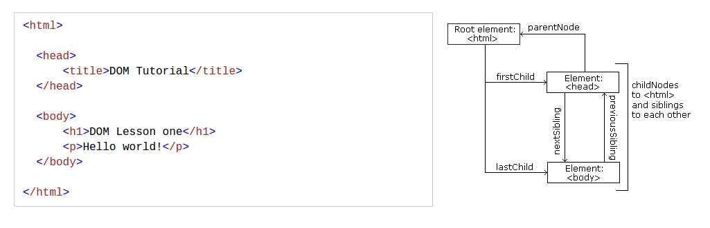
Relação entre nós
Os nós estão dispostos em um árvore de modo hierárquico

Slide 26
Navegando entre Nós
É possível usar as seguintes propriedades para navegar entre os nós
parentNode
childNodes[nodenumber]
firstChild
lastChild
nextElementSibling
previousElementSibling
Nós raiz
document.body - Body do documento
document.documentElement - Documento inteiro

Slide 27
Criando Novos Nós

Slide 28
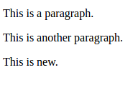
Nós HTML DOM
Criar novos nós HTML.
document.createElement(“p”) para criar nó de elemento
document.createTextNode("This is new."); para criar nó de texto
appendChild(node); para adicionar elemento a um elemento já existente
<div id="div1">
<p id="p1">This is a paragraph.</p>
<p id="p2">This is another paragraph.</p>
</div>
<script>
let para = document.createElement("p");
let node = document.createTextNode("This is new.");
para.appendChild(node);
let element = document.getElementById("div1");
element.appendChild(para);
</script>

Slide 29
Lista de Nós HTML DOM
getElementsByTagName() retorna um node list
Node list é uma estrutura que parece uma lista mas não é
É possível acessar elementos usando índice
Percorrendo lista:
let myNodelist = document.getElementsByTagName("p");
let i;
let (i = 0; i < myNodelist.length; i++) {
myNodelist[i].style.backgroundColor = "red";
}

Slide 30
Exemplos
Image slider
Accordeon com clique
Modal
Menu hambúrguer reponsivo push
Menu hambúrguer reponsivo overlay
Navbar lateral overlay
Navbar lateral push
Navbar lateral com opacidade
Lista de elementos com formulário

Slide 31
Perguntas?
Prof. Victor Farias

